Slide 1



TRATAMIENTO FARMACOLÓGICO DE LA EPOC Vol 33, nº 4, 2025

Slide 2
SUMARIO
INTRODUCCIÓN
DIAGNÓSTICO Y EVALUACIÓN INICIAL. ALGORITMO DE TRATAMIENTO INICIAL
TRATAMIENTO DE LA EPOC
Tratamiento farmacológico inicial
Seguimiento del tratamiento farmacológico
TRATAMIENTO DE LA EXACERBACIÓN DE EPOC
DATOS DE PRESCRIPCIÓN EN EPOC EN EUSKADI
CORTICOIDES INHALADOS EN LA EPOC: CUÁNDO Y CÓMO RETIRARLOS
ELECCIÓN DE DISPOSITIVOS DE INHALACIÓN
IDEAS CLAVE

Slide 3
INTRODUCCIÓN
Definición EPOC (guía GOLD): trastorno pulmonar heterogéneo, caracterizado por síntomas respiratorios crónicos (disnea, tos, expectoración y/o agudizaciones) secundarios a alteraciones de las vías respiratorias (bronquitis, bronquiolitis) y/o de los alvéolos (enfisema) que provocan obstrucción al flujo aéreo persistente y a menudo (pero no siempre) progresiva.
Prevalencia ajustada por edad (2022): 20,9 casos/1.000 habitantes en España (14,2 en Euskadi), > 10% en hombres > 70 años.
Su curso en el tiempo se caracteriza por una disnea persistente y discapacidad, con exacerbaciones agudas que conllevan un declive más rápido de la función pulmonar, empeoramiento del estado de salud e incremento de las hospitalizaciones. Las exacerbaciones graves se asocian con un aumento de la mortalidad.
Objetivo de este INFAC: describir el tratamiento farmacológico de la EPOC en base a la guía GOLD 2024 y a otras guías y documentos actualizados, realizar recomendaciones con el fin de mejorar la adecuación de los tratamientos.

Slide 4
DIAGNÓSTICO Y EVALUACIÓN INICIAL
Sospecha clínica: disnea (progresiva en el tiempo, que empeora con el ejercicio, persistente), tos (puede ser intermitente y no productiva) o expectoración crónica, antecedentes de infecciones recurrentes de las vías respiratorias bajas o exposición a factores de riesgo.
El diagnóstico de EPOC debe confirmarse siempre mediante espirometría forzada que demuestre obstrucción al flujo aéreo (FEV₁/FVC < 0,7) post-broncodilatación.
Evaluación inicial:
Gravedad de la obstrucción al flujo aéreo (FEV₁ post-broncodilatación).
Síntomas: la disnea (síntoma cardinal) debe evaluarse mediante instrumentos validados (mMRC); estado de salud: cuestionario CAT.
Antecedentes de exacerbaciones moderadas y graves.
Presencia y tipo de comorbilidad (más frecuentes: cardiovasculares, síndrome metabólico, osteoporosis, depresión y ansiedad).
Además, el recuento de eosinófilos en sangre en fase estable es útil para predecir respuesta a corticoides inhalados (CI).

Slide 5
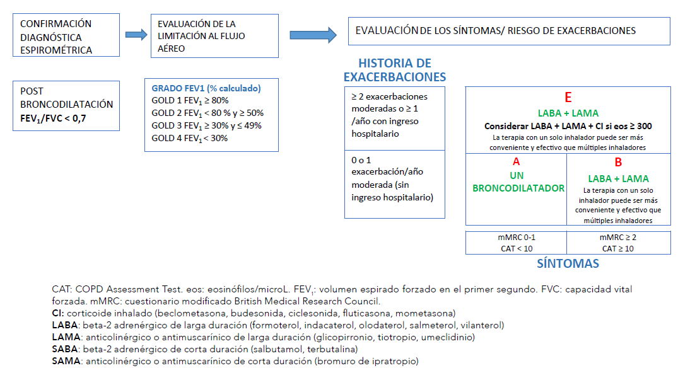
Evaluación y tratamiento inicial de la EPOC GOLD-ABE

Slide 6
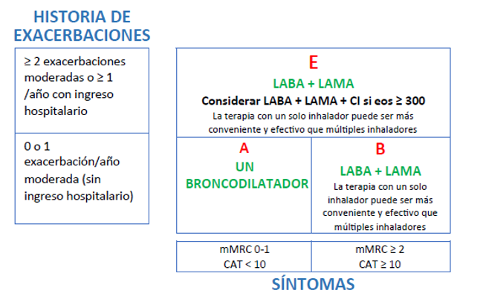
TRATAMIENTO DE LA EPOC. TRATAMIENTO FARMACOLÓGICO INICIAL
Objetivo: reducción y alivio de síntomas, mejorar la tolerancia al ejercicio y el estado de salud, y reducir riesgos a través prevenir su progresión, prevenir y tratar exacerbaciones, y reducción de la mortalidad.
Tratamiento no farmacológico: la cesación tabáquica es la intervención principal.
Otras: reducción de la exposición ocupacional a contaminantes aéreos ambientales y del hogar, promover la actividad física, completar calendario de inmunizaciones, educación en el autocuidado, rehabilitación pulmonar (pacientes más sintomáticos y/o con riesgo de exacerbaciones).
TRATAMIENTO FARMACOLÓGICO INICIAL: basado en síntomas y riesgo de exacerbaciones (la evidencia no es de alta calidad)
Grupo A: pacientes menos sintomáticos con bajo riesgo de exacerbación
Grupo B: pacientes más sintomáticos con bajo riesgo de exacerbación
Grupo E: pacientes con alto riesgo de exacerbación
Sin evidencia clara para seleccionar LABA vs LAMA, ni para un determinado principio activo sobre otro.
Si asma concomitante: tratar como asma
No promover el uso de LABA+CI en EPOC (sin asma)
Broncodilatadores de corta duración para rescate:
En tratados con LAMA, preferible SABA (inicio de acción más rápido)
SABA (temblor, taquicardia); SAMA (efectos anticolinérgico)

Slide 7
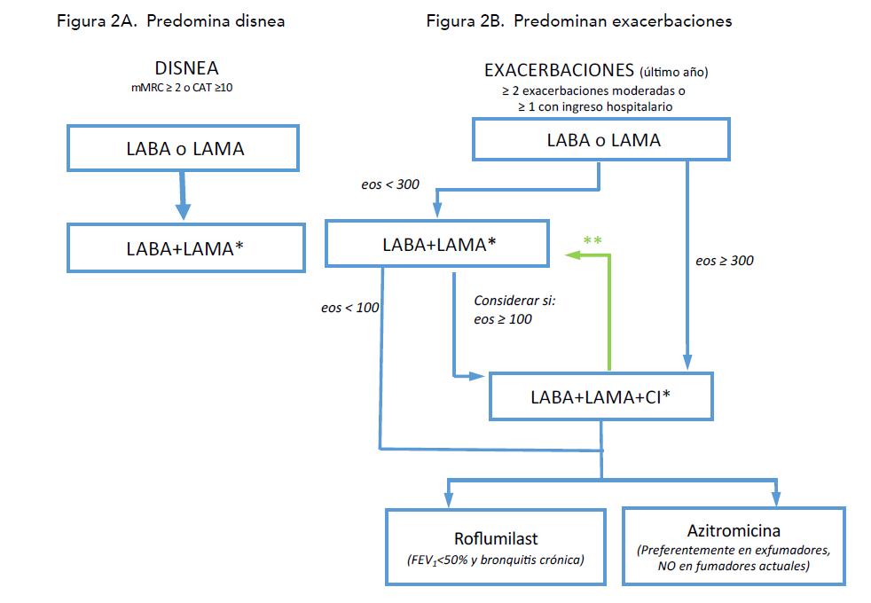
SEGUIMIENTO DEL TRATAMIENTO FARMACOLÓGICO (GOLD-2024)
El seguimiento del tratamiento debe incluir el refuerzo de las medidas no farmacológicas.
Si disnea bien controlada y sin exacerbaciones en el último año: continuar con el tratamiento.
Si la respuesta al tratamiento inicial no es apropiada, escalar según rasgo predominante: disnea (2A) o exacerbaciones (2B).
Antes de escalar el tratamiento:
Evaluar la adherencia, la técnica de inhalación, efecto de las comorbilidades y otras posibles causas de disnea.
Considerar el cambio de dispositivo y/o de principio/s activo/s.
Implementar o escalar los tratamientos no farmacológicos.
* Podría ser preferible en un inhalador combinado .
**Considerar desescalada de CI si neumonía u otros efectos adversos, indicación inadecuada, o falta de respuesta a CI. En caso de eos ≥ 300/microL la desescalada puede asociarse a exacerbaciones.
Macrólidos:
Sopesar beneficios (reducción de exacerbaciones) y riesgos (resistencias, pérdida de audición, prolongación QT e interacciones).
No hay datos de eficacia y seguridad > 1año.
Roflumilast: beneficio modesto, efectos adversos frecuentes.

Slide 8
TRATAMIENTO DE LA EXACERBACIÓN DE EPOC
Evento caracterizado por un aumento de la disnea y/o tos y esputo, que empeoran en < 14 días desde el inicio de los síntomas, puede ir acompañada de taquipnea y/o taquicardia.
Evaluación:
Gravedad
Diagnóstico diferencial: insuficiencia cardiaca, neumonía, embolia pulmonar, etc
Etiología: infección respiratoria 50-70%, contaminación ambiental 10%, desconocida 30%
Comorbilidad: la insuficiencia cardiaca, reflujo gastroesofágico, ansiedad o depresión pueden desencadenar exacerbaciones
Broncodilatadores de corta duración.
SABA (con o sin SAMA) son el tratamiento inicial recomendado (inicio de acción más rápido que SAMA): 1-2 pulsaciones/h durante las 2-3 primeras horas, luego cada 2-4 horas, según la respuesta. La evidencia del beneficio de asociar SAMA a SABA no es concluyente.
Corticoides orales: en exacerbaciones moderadas y graves, durante 5 días, 30-40 mg/día de prednisona o equivalente.
Antibióticos:
Considerar si se presentan los tres síntomas cardinales (aumento de la disnea, del volumen de esputo, o de la purulencia del esputo) o dos de los tres, siempre que el aumento en la purulencia sea uno de ellos, así como en pacientes que requieren ventilación mecánica (invasiva o no).
Duración: no superior a 5 días en el medio extrahospitalario (podría ser más largo, 5-7 días, en EPOC grave (FEV₁ ≤ 50%)).
Antibiótico recomendado: amoxicilina/ácido clavulánico 875/125 mg/8 h. Alérgicos a betalactámicos: levofloxacino 500 mg/24 h . Si criterios de riesgo de infección por Pseudomonas aeruginosa: ciprofloxacino 750 mg/12 h durante 5-7 días.
Tiempo de recuperación: 4-6 semanas. Tras exacerbación moderada-grave, planificar consulta de seguimiento (1-4 semanas).

Slide 9
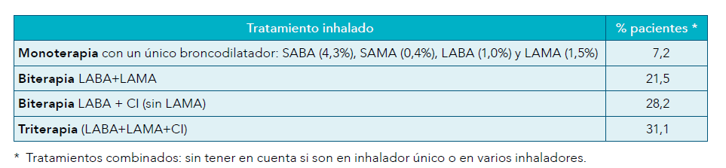
DATOS DE PRESCRIPCIÓN EN EPOC EN EUSKADI
Datos de 2024: 29.312 personas > 40 años con diagnóstico o marca de EPOC en tratamiento con algún fármaco inhalado crónico o a demanda en Presbide (59,6% hombres; 40,4% mujeres; edad promedio 71 años).
El 61% de los y las pacientes tiene prescrito un CI (combinado o en monoterapia).
Sólo la mitad tiene prescrito un inhalador de rescate.
La buena adherencia de los tratamientos de base oscila entre el 51,6% (asociación LABA+CI) y el 73,4% (asociación LABA+LAMA+CI).

Slide 10
CORTICOIDES INHALADOS EN LA EPOC: CUÁNDO Y CÓMO RETIRARLOS (I)
¿Cuándo están indicados los CI en la EPOC?
Los CI son la base del tratamiento del asma, pero su papel en la EPOC es objeto de debate.
Las afirmaciones sobre los supuestos beneficios de la triple terapia (LABA+LAMA+CI) sobre la mortalidad (ensayos IMPACT y ETHOS) han sido rechazadas por las agencias reguladoras (EMA, FDA), debido a limitaciones en el diseño de los estudios.
Los CI, asociados a broncodilatadores de larga duración, están recomendados en pacientes con EPOC de alto riesgo (historia de exacerbaciones frecuentes y/o graves), especialmente si el recuento de eosinófilos en sangre es alto (≥ 300/microL). Puede considerase también su uso si el recuento es ≥ 100 /microL, y la persona continúa con exacerbaciones a pesar del tratamiento con LABA+LAMA. Reducen las exacerbaciones en un 25%, a costa de un aumento en el riesgo de neumonía.
Sin embargo, no están recomendados en pacientes con EPOC de bajo riesgo de exacerbaciones o aquellos con enfermedad leve, o con eosinófilos < 100 /microL, ya que su balance beneficio-riesgo es desfavorable.
¿Cómo se utilizan?
En Europa y América el 50-80% de los pacientes con EPOC recibe tratamiento de CI, a pesar de que solo estarían indicados en el 10-30%. En España, lo reciben el 48-68% (la mayor parte no exacerbadores o con exacerbaciones infrecuentes).
En Euskadi, el 61% de las personas con diagnóstico de EPOC en tratamiento tiene CI.

Slide 11
CORTICOIDES INHALADOS EN LA EPOC: CUÁNDO Y CÓMO RETIRARLOS (II)
¿Cuáles son los riesgos de los CI en pacientes con EPOC?
Neumonía: la exposición a CI se asocia a un incremento del riesgo de neumonía en torno al 40%, bien documentado, dosis-dependiente, que podría ser mayor en personas con EPOC más grave.
Osteoporosis y fracturas: disminuyen la DMO (dosis dependiente). Su uso a dosis altas y por tiempo prolongado se ha asociado a aumento en el riesgo de fractura, especialmente en personas mayores de 65 años.
Tuberculosis e infecciones por otras micobacterias: aunque su incidencia es baja, la evidencia es consistente. El riesgo de tuberculosis parece asociarse al uso de dosis altas de CI y a antecedentes de tuberculosis pulmonar.
Diabetes: aunque los ECA no han mostrado mayor riesgo de diabetes, los estudios observacionales muestran de forma consistente un aumento de riesgo de desarrollo o progresión de la diabetes, sobre todo a altas dosis.
Oculares: la exposición acumulativa de CI a dosis altas se asocia a un aumento de riesgo de cataratas.

Slide 12
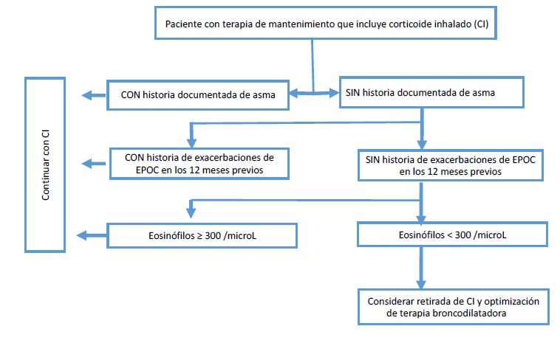
CORTICOIDES INHALADOS EN LA EPOC: CUÁNDO Y CÓMO RETIRARLOS (III)
Propuesta de retirada de corticoides inhalados (CI) en pacientes con EPOC
Según dos revisiones sistemáticas, la retirada de CI en EPOC no aumenta la frecuencia de exacerbaciones ni se asocia a cambios clínicamente relevantes en síntomas o función pulmonar, excepto en el subgrupo de pacientes con eosinófilos ≥ 300 /microL.
Pacientes con eosinófilos intermedios (150-300 /microL): aunque en un análisis de subgrupos no se observó incremento en el riesgo de exacerbaciones, al valorar su retirada, considerar también: respuesta previa a CI, episodios de neumonía, presencia de micobacterias u otros efectos adversos sistémicos relevantes.
¿Cómo retirar los CI?
- No se ha evaluado adecuadamente si precisan o no retirada gradual.
- Considerar retirada gradual en pacientes con dosis altas de CI (≥ 1.000 mcg/día de fluticasona propionato) y/o con recuentos de eosinófilos 100-300/microL).

Slide 13
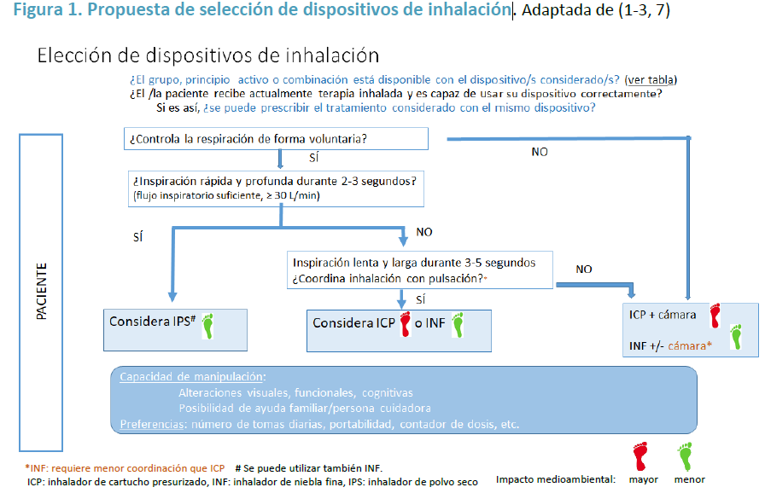
ELECCIÓN DE DISPOSITIVOS DE INHALACIÓN
La elección del dispositivo es un aspecto tan relevante como la del fármaco.
Los criterios para la selección del dispositivo incluyen el flujo y volumen inspiratorio, la destreza para utilizar el dispositivo, las preferencias de los y las pacientes, la complejidad del tratamiento inhalado o el impacto ambiental de los dispositivos, entre otros factores.
La toma de decisiones compartida entre profesional y paciente es la mejor estrategia para seleccionar el dispositivo.
Documento: FÁRMACOS Y DISPOSITIVOS DE INHALACIÓN PARA ASMA Y EPOC (enlace)

Slide 14
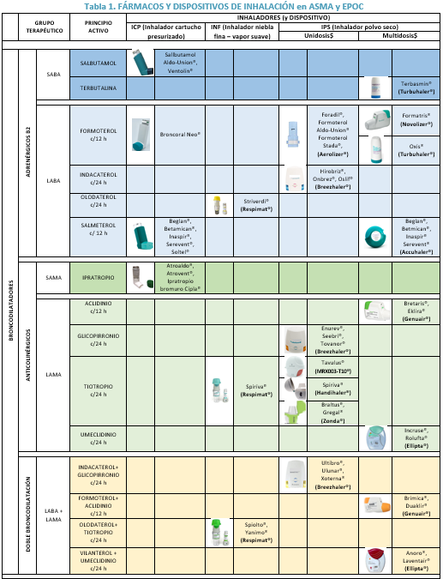
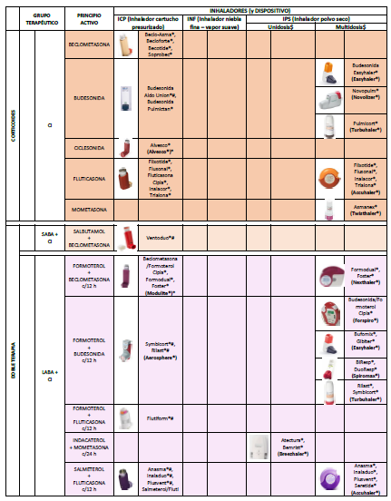
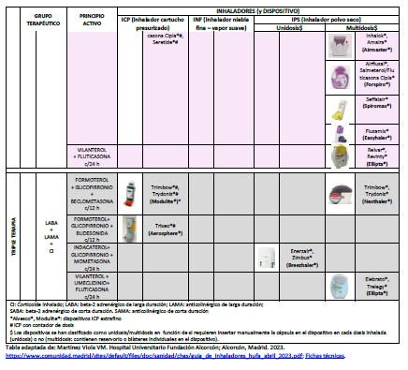
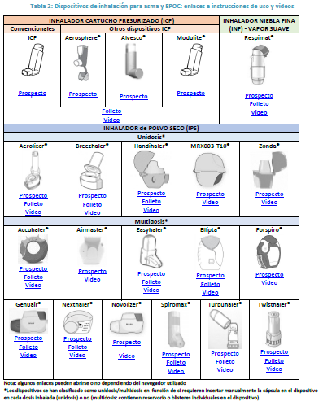
Documento: FÁRMACOS Y DISPOSITIVOS DE INHALACIÓN PARA ASMA Y EPOC

Slide 15

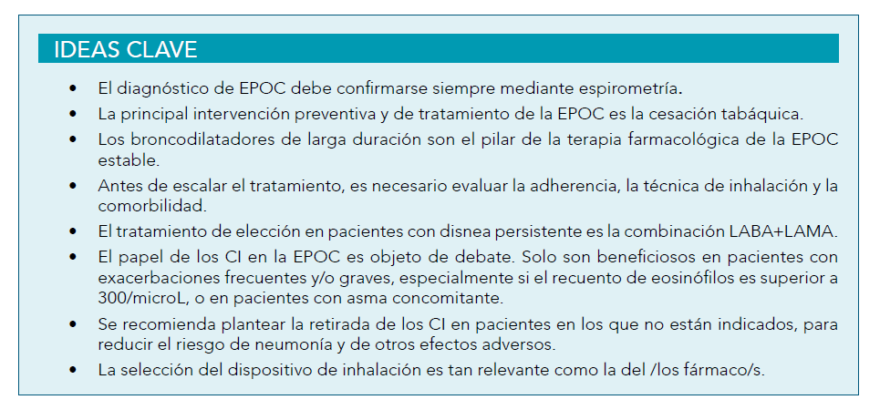
Ideas clave

Slide 16
Para más información y bibliografía…
Vol 33, nº 4 2025
Documento: FÁRMACOS Y DISPOSITIVOS DE INHALACIÓN PARA ASMA Y EPOC

